Slide 1


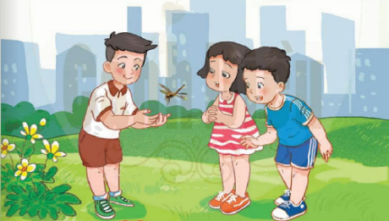
PHÒNG GIÁO DỤC VÀ ĐÀO TẠO QUẬN LONG BIÊN
TRƯỜNG TIỂU HỌC ÁI MỘ B
TỰ NHIÊN XÃ HỘI 1

Slide 2

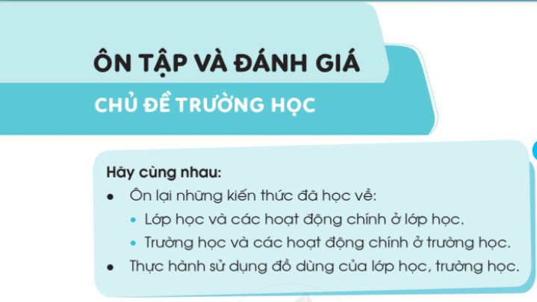

Slide 3
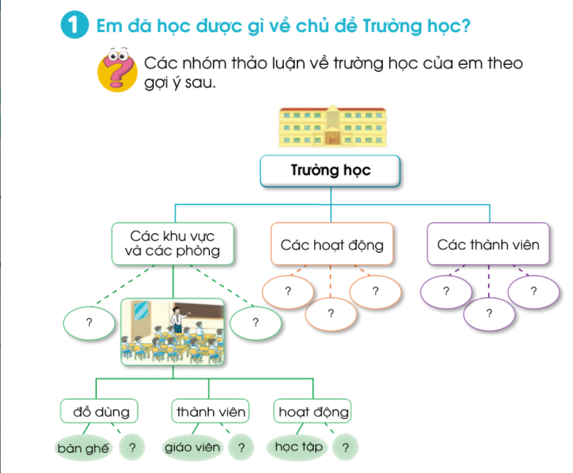

Slide 4


Slide 5
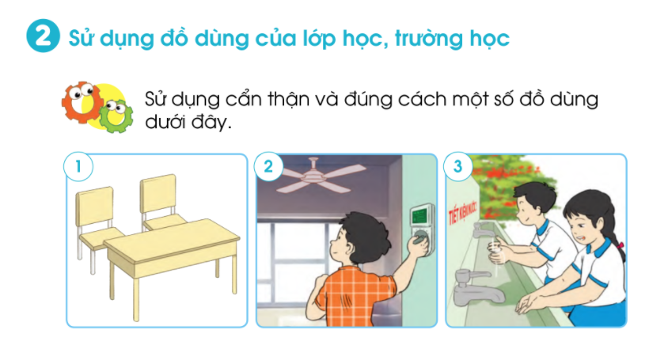

Slide 6

Hẹn gặp lại!

